Slide 1
7 - 8
Тюлень здесь самый милый
После красной панды

Slide 2
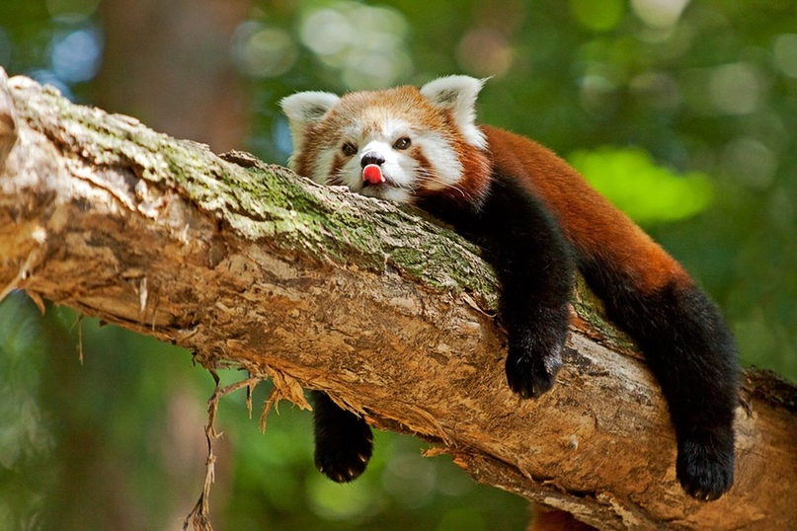

Slide 3
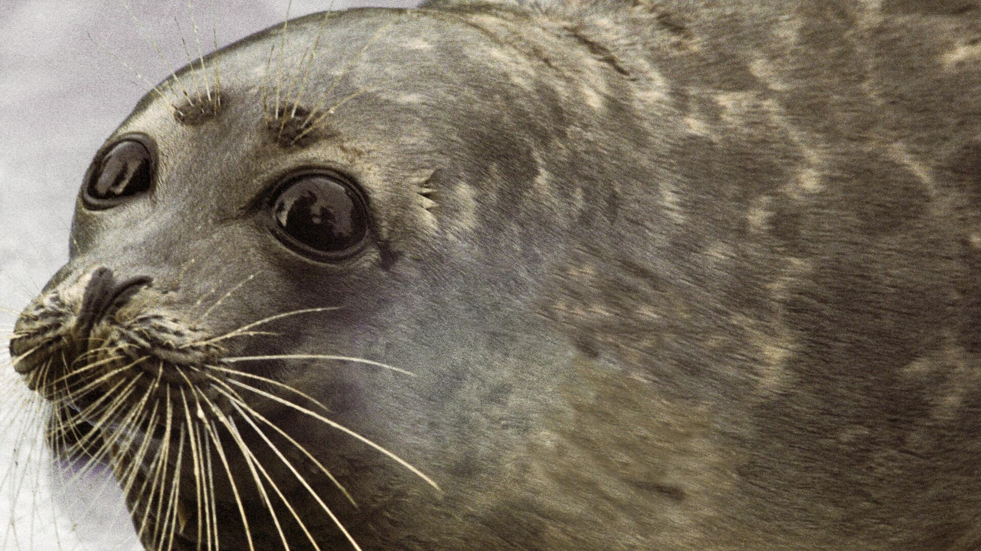

Slide 4
